Slide 1
БОЛЬШОЙ-МАЛЕНЬКИЙ

Slide 2
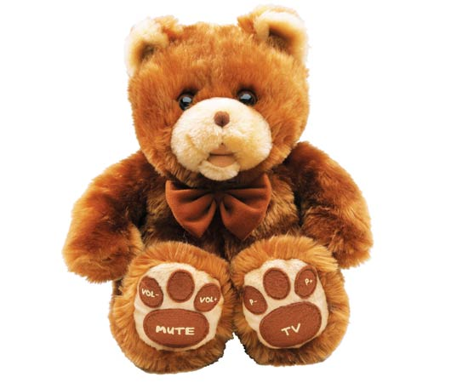

Slide 4
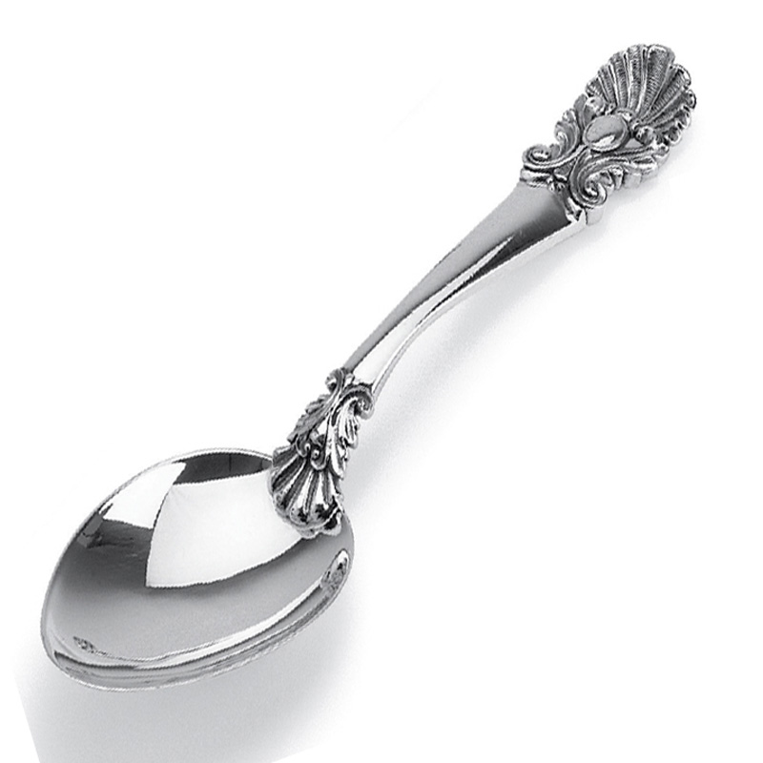

Slide 8
